Slide 1
Introdução à
Geografia do Brasil
Parte 1
Módulo 01
Página 210

Slide 2
Geografia
e
Espaço Geográfico

Slide 3
GEOGRAFIA:
do grego “descrição da Terra”;
ciência que estuda a natureza, o
homem e suas inter-relações.
ESPAÇO PRODUZIDO
Estudo das relações entre sociedade e natureza, além da análise dos arranjos espaciais que derivam desse processo interativo.

Slide 4
ESPAÇO NATURAL
AÇÃO ANTRÓPICA
MODIFICAÇÃO
ESPAÇO GEOGRÁFICO

Slide 5
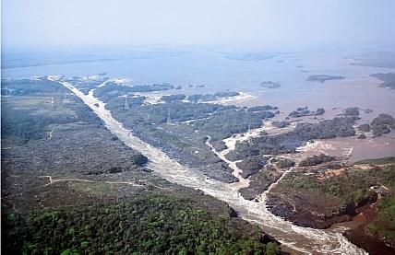
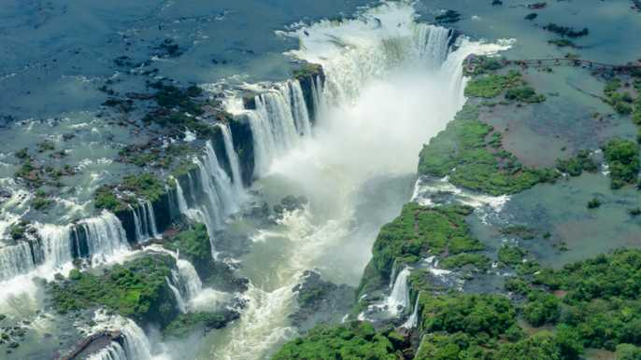
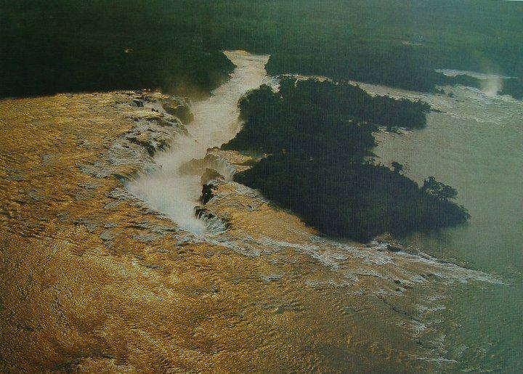
ESPAÇO NATURAL: é a natureza como tal,
sem sofrer intervenção do homem.

Slide 6
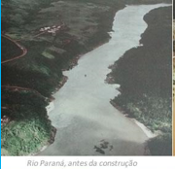
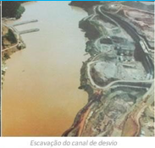
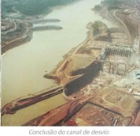
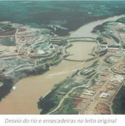
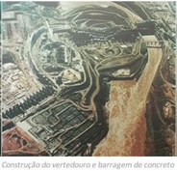
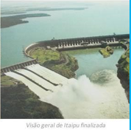
Ação antrópica
Transformação
ESPAÇO GEOGRÁFICO

Slide 7
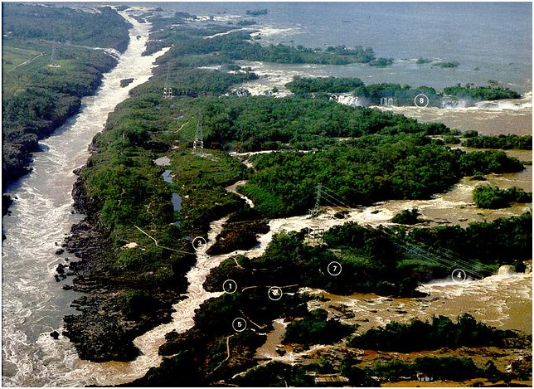
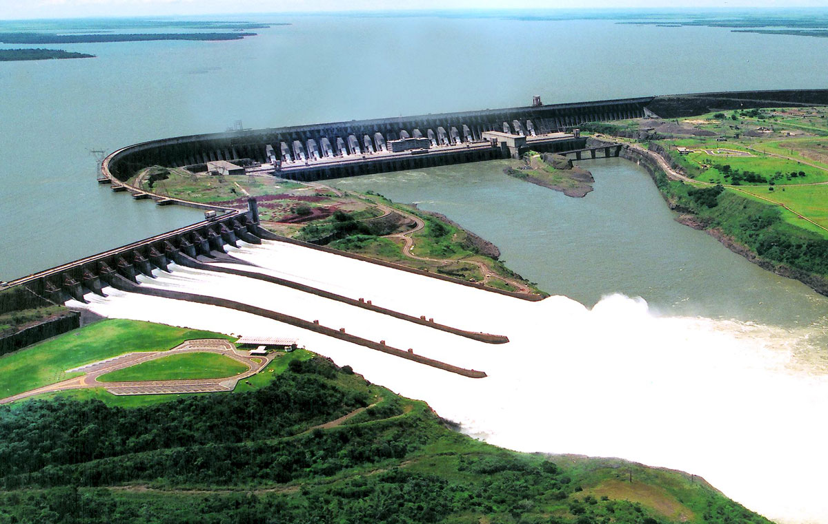
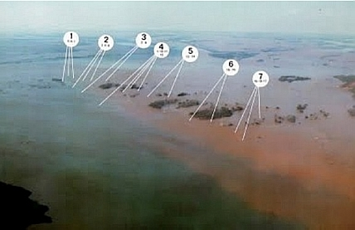

Slide 8
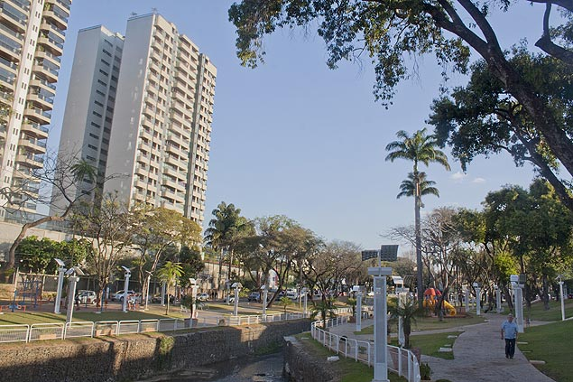
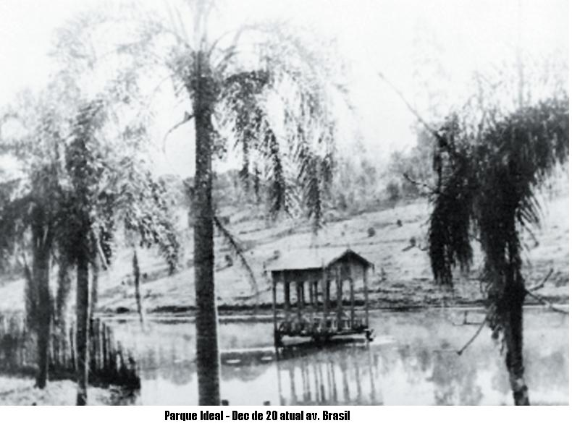
Portanto ESPAÇO GEOGRÁFICO:
Abrange os seres humanos, mais as alterações realizadas por eles na natureza;
é o espaço (meio natural) transformado e
permanentemente construído, produzido pela ação do homem, portanto fruto das relações sociedade-espaço.
antes
depois

Slide 9
ESPAÇO GEOGRÁFICO
É importante reconhecer que nas últimas décadas
o espaço geográfico extrapola as barreiras físicas
intercontinentais, marítimas e cosmológicas:
Produção, ocupação e utilização de novo espaço
fruto de grande fluxo migratório pelas infovias;
ruptura de barreiras físicas;
território que representa aspectos de ciência, tecnologia e informação considerado um meio físico/virtual;
fenômeno intitulado como meio técnico-científico-informacional;
interligado ao processo de globalização.

Slide 10
CONCEITOS BÁSICOS DA
GEOGRAFIA
Espaço Geográfico - constituído basicamente por:
Lugar
Paisagem
Espaço geográfico
Território
Região

Slide 11
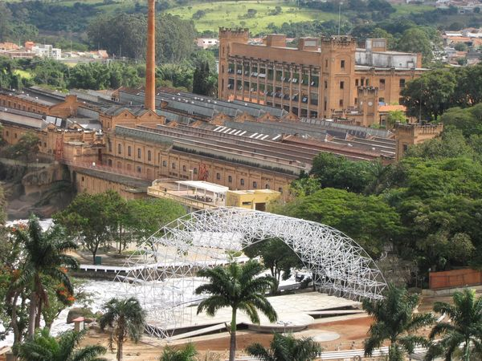
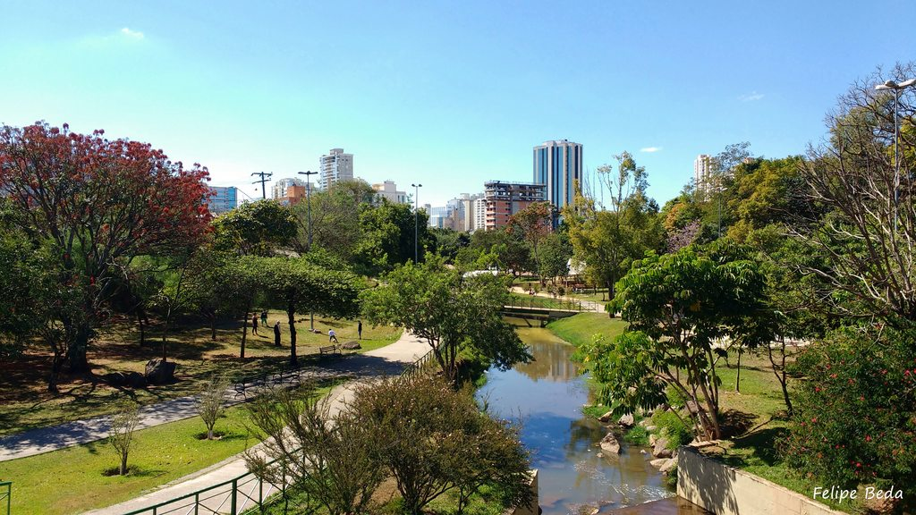
LUGAR
É o espaço das relações do cotidiano
a praça;
o bairro;
até mesmo o país.
Criamos identidade e laços afetivos com ele.

Slide 12
PAISAGEM
Paisagem é só a natureza,
ou ela inclui algo mais?

Slide 13
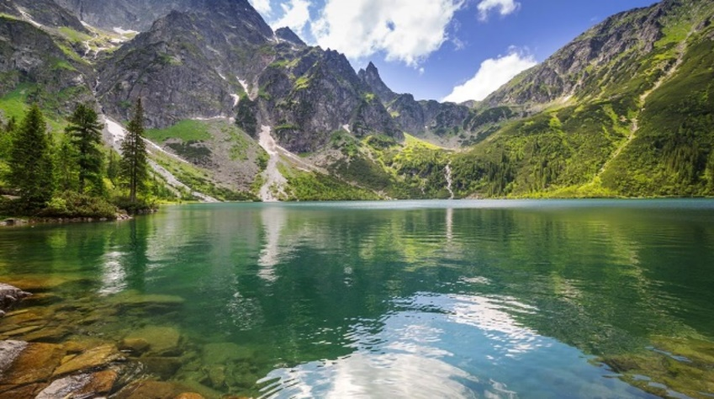
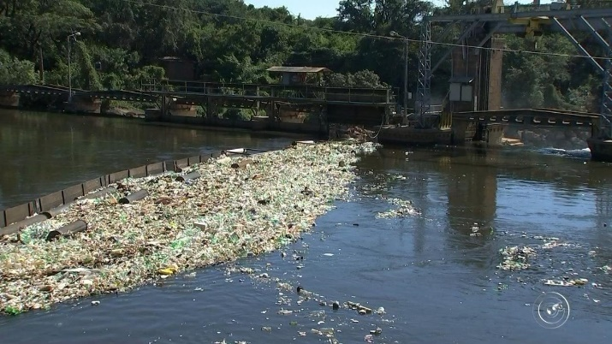
PAISAGEM
Arranjo dos aspectos naturais e sociais do LUGAR, que podem ser vistos e sentidos;
dispensa a presença de pessoas, inclui apenas as formas criadas pela natureza ou construídas pelo ser humano:
imagens;
sons;
odores;
etc.

Slide 14
Para compreender melhor a paisagem
sem a presença humana.
Durante a Guerra Fria, os laboratórios do Pentá-
gono chegaram a cogitar da produção de um engenho, a bomba de nêutrons, capaz de aniquilar a vida humana em uma dada área, mas preservando todas as construções. O presidente Kennedy aﬁnal renunciou a levar a cabo esse projeto. Senão, o que na véspera seria ainda o espaço, após a temida explosão seria apenas paisagem. Não temos melhor imagem para mostrar a diferença entre esses dois conceitos. SANTOS, Milton. A natureza do espa•o: técnica e tempo, razão e emoção. São Paulo: Hucitec, 1996. p. 85.

Slide 15
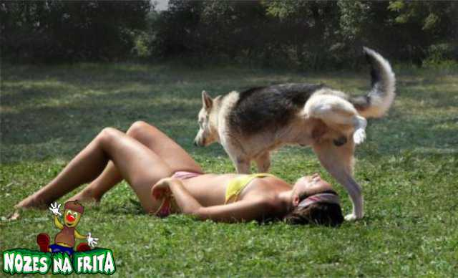
TERRITÓRIO
Espaço definido e delimitado pelas relações de poder, dominação e apropriação de um Espaço Geográfico;
é fruto das ações/relações de agentes sociais, políticos e econômicos na gerência do mesmo:
um país;
uma fazenda;
uma favela dominada pelo tráfico;
uma comunidade econômica;
etc.

Slide 16
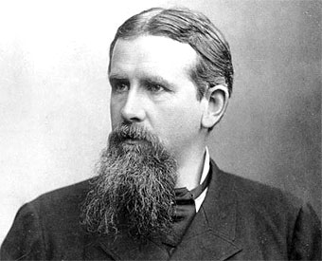
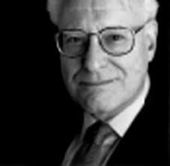
TERRITÓRIO
para Friedrich Ratzel (1844-1904), esse está diretamente vinculado ao poder e domínio exercido pelo Estado nacional,
para Claude Raffestin (1936-1971) é o espaço apropriado por uma relação de poder e essa encontra-se, assim, expressa em todos os níveis das relações sociais;

Slide 17
atualmente é concebido, nas mais diversas análises e abordagens como um espaço delimitado pelo uso de fronteiras, não necessariamente visíveis;
consolida- se a partir de uma expressão e imposição de poder;
pode se manifestar em múltiplas escalas, não possuindo necessariamente um caráter político;
Marcelo Lopes de Souza cita a existência de múltiplas territorialidades, como as das prostitutas, as do narcotráfico, as do comércio ambulante, entre outras;
os territórios podem possuir um caráter cíclico (que varia com o tempo), móvel (que se desloca nos mais diferentes espaços) e que se organiza a partir de redes que se interligam pelo fluxo de informações ou contatos.

Slide 18
Região:
porção superficial designada a partir de uma característica que lhe é marcante ou que é escolhida por aquele que concebe a região em questão.
existem regiões naturais, regiões econômicas, regiões políticas, entre muitos outros tipos;
para Richard Hartshorne (1899-1992), é uma construção intelectual humana, com base na filiação filosófica de Immanuel Kant;
na Literatura, essa noção está vinculada ao conceito de regionalismo, que expressa o conjunto de costumes, expressões linguísticas e outros valores que variam entre uma região e outra, dando uma identidade coletiva para os diferentes lugares.

Slide 19
Formação do território brasileiro
Profº Evandro Luiz Casetta

Slide 20
Localizando o Brasil
Profº Evandro Luiz Casetta

Slide 21
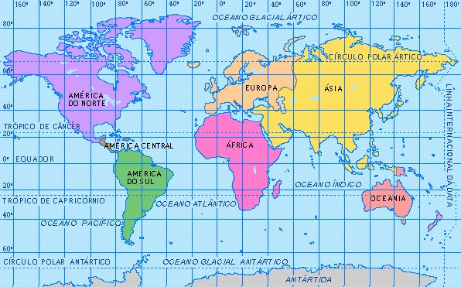
Localizando o Brasil
Profº Evandro Luiz Casetta

Slide 22
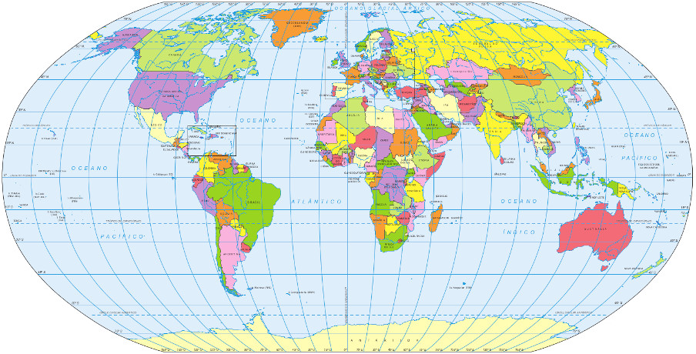
Localizando o Brasil
HEMISFÉRIOS
Norte / Setentrional / Boreal
Profº Evandro Luiz Casetta
Oeste/
Ocidental/
Poente
Leste/
Oriental/
Nascente
Sul / Meridional / Austral
Mapa-múndi político. Fonte: IBGE.

Slide 23
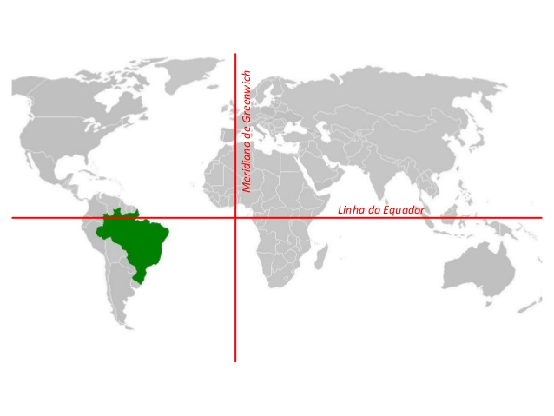
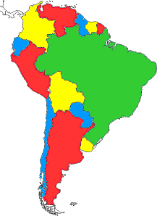
Localizando o Brasil
Centro-oriental da América do Sul
Profº Evandro Luiz Casetta
100% ocidental
7% norte
93% sul

Slide 24
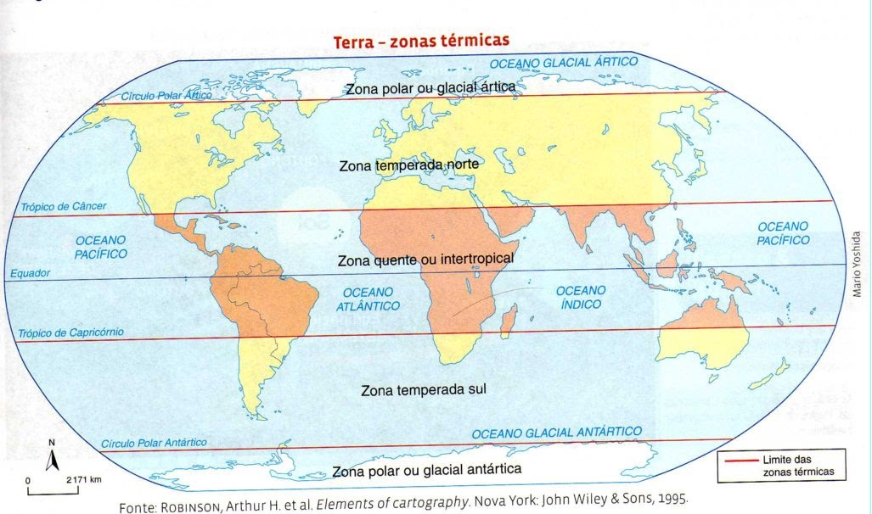
Localizando o Brasil
Zonas climáticas da Terra
Profº Evandro Luiz Casetta
Adaptado

Slide 25
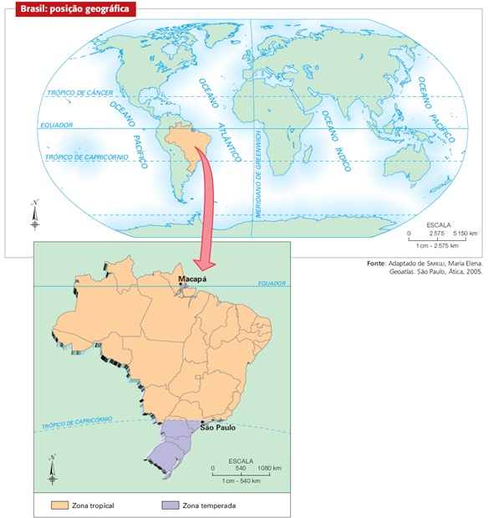
Localizando o Brasil
Profº Evandro Luiz Casetta
92% Zona Intertropical
8% Zona Temperada do Sul

Slide 26
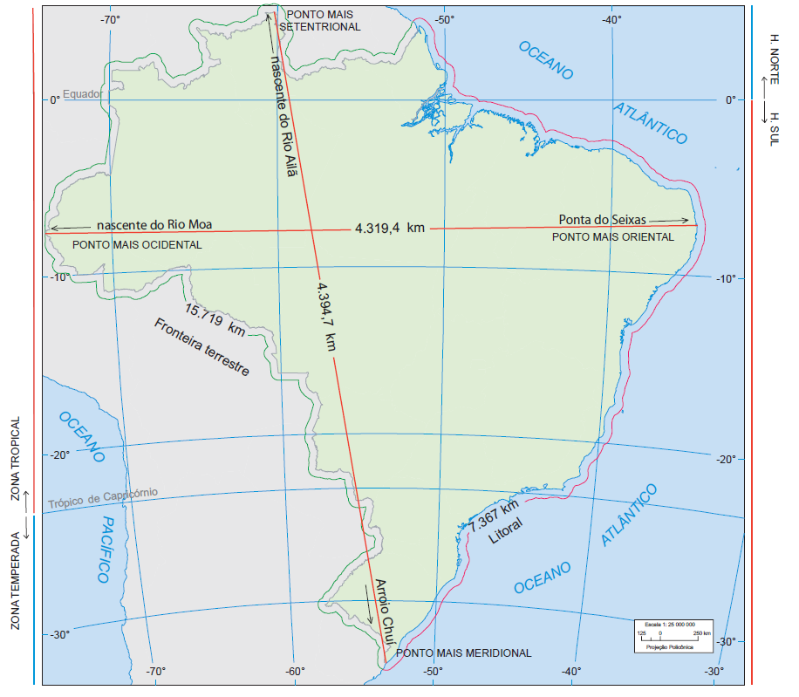
Extensão e dimensões
Pontos extremos
Extremo | Acidente geográfico | Latitude - longitude
Norte | Monte Caburaí (RR) | 5°16'20'' N
Sul | Arroio Chuí (RS) | 33°45'03'' S
Leste | Ponta do Seixas (PB) | 34°47'30'' O
Oeste | Serra da Contamana (AC) | 73°59'32'' O
Profº Evandro Luiz Casetta
Fonte: IBGE – 2000 (www.ibge.Gov.br)
Fonte: Brasil em números 2017. Rio de Janeiro: IBGE, v. 25, 2017. p. 68-69.

Slide 27
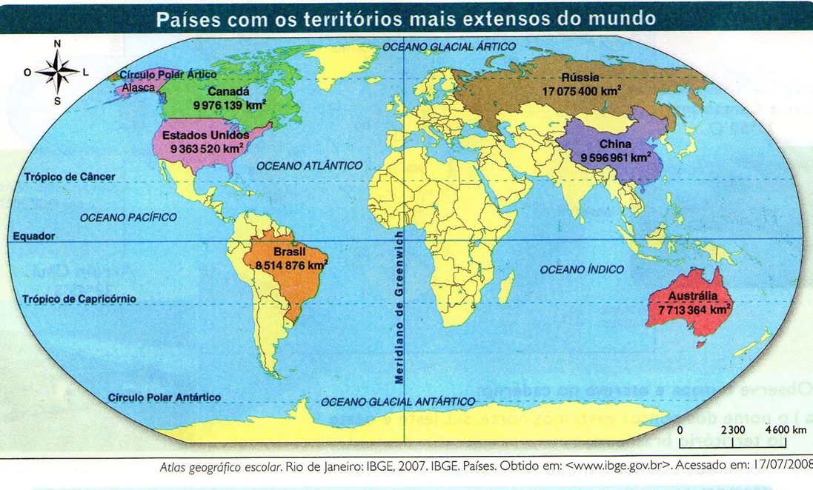
Brasil: extensão e localização
País ocidental
Profº Evandro Luiz Casetta
7% setentrional
93% setentrional
92% Zona Intertropical
Brasil: 5º maior em extensão.
8% Zona Temperada do Sul
Brasil: 8.515.767,049 km² – IBGE – 23/01/2013

Slide 28
Formação geoeconômica do território brasileiro

Slide 29
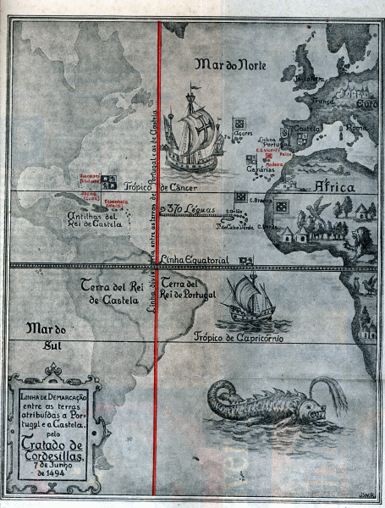
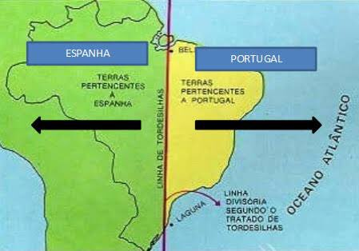
Tratado de Tordesilhas

Slide 30
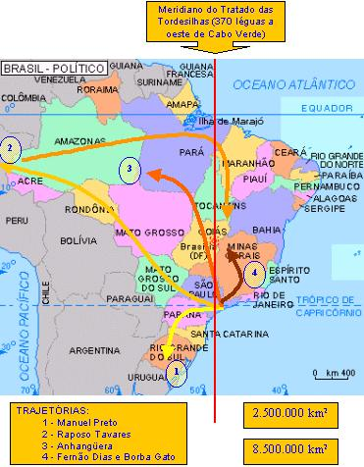
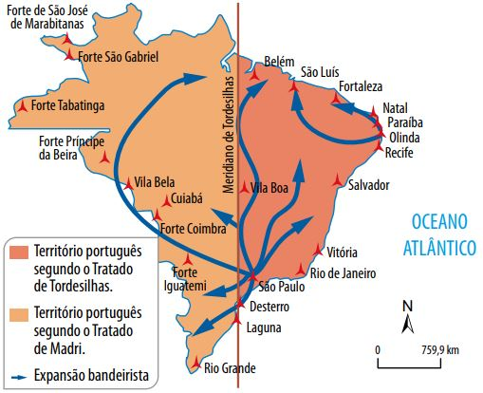
TRATADO DE MADRI - 1750
A terra deveria ser possuída pelos que nela moravam e trabalhavam.
UTI POSSIDETIS.
Aumento do território colonial brasileiro após o Tratado de Madri.

Slide 31
PRINCIPAIS EIXOS DE OCUPAÇÃO E EXPANSÃO DO TERRITÓRIO
É possível traçar um paralelo com os principais ciclos econômicos:
Zona da Mata Nordestina : cana-de-açúcar/cacau
Amazônia : drogas do sertão
Sudeste / GO / MT : mineração
Sertão Nordestino : pecuária extensiva
Pampas : pecuária extensiva
Amazônia Ocidental : borracha
Sudeste: café/indústria
Profº Evandro Luiz Casetta

Slide 32
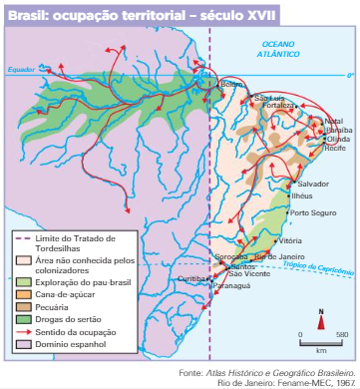
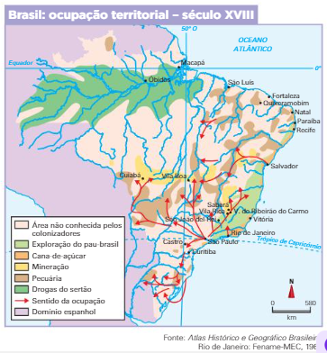

Slide 33
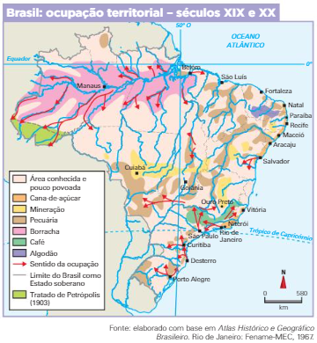

Slide 34
O modelo primário-exportador de ocupação territorial baseado em economias de arquipélago resulta em:
- concentração populacional periférica;
Desintegração territorial:
Economia primário-exportadora (até 1930)
Fraco mercado interno
Isolamento regional
- interior despovoado;
- ilhas populacionais no interior;
- falta ou frágil conexão entre os polos.
Essa distribuição se mantém até a metade do século XX colaborando para a construção de um território desequilibrado.

Slide 35
A industrialização e a modernização do campo do pós II GM se tornam principais fatores que reorganizaram o espaço brasileiro:
integração do mercado nacional;
nova distribuição da divisão territorial do trabalho;
confirmam os desequilíbrios de desenvolvimento regionais;
necessidade de regionalização espacial.

